Slide 1
中
国
金融城域网邮件AI识别自动转发RPA

Slide 2
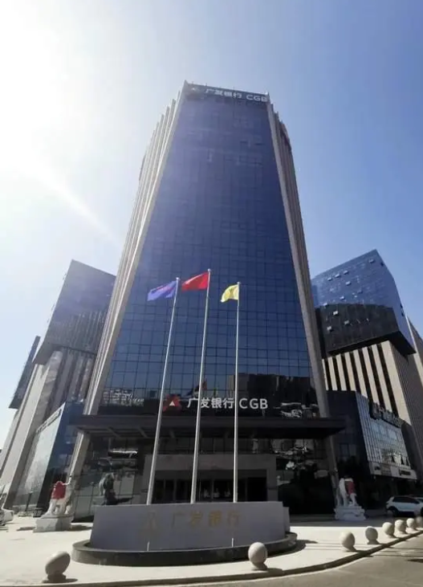
作品信息 App Information
参赛作品 entries：
参赛团队/个人照片
Photo
队伍名称 Team Name： 青城团队
队伍成员 Team Member：王春蕾
队伍口号 Team Slogan：新手上路、增长经验
所在单位和部门/专业 Enterprise :广发银行呼和浩特分行
作品应用场景 ：人民银行金融城域网，重要通知、公文等通过此邮箱发送给各家金融机构。实现金融城域网邮件AI识别自动转发。
作品应用项目：金融城域网邮件AI识别自动转发RPA

Slide 3
一、需求分析&背景介绍
Requirement analysis
人民银行金融城域网是中国人民银行为加强金融系统的信息化建设而设立的一种专用网络。它主要用于实现各金融机构之间的信息共享和业务互联，提高金融服务的效率和安全性。
该网络的主要特点包括：
安全性：设置了多层次的安全防护措施，以保护金融数据的安全。
高效性：通过专用网络和高速连接，确保金融信息的快速传递。
稳定性：具备高可靠性，确保金融机构在日常运营中的正常通信。
灵活性：支持多种应用场景，能够适应不断变化的金融发展需求。
通过金融城域网，各金融机构可以更加高效地进行日常业务处理、风险管理、数据共享和信息交流，有助于提升整个金融体系的运作效率和服务水平。
进入人民银行金融城域网
数据加工
通过广发银行内网登陆进入金融城域网
通过AI识别关键字，以邮件主题为识别进行归类
抓取数据
邮件发送
获取未读邮件
获取邮件的主题，内容与附件，通过广发银行办公邮箱，发送到指定地址

Slide 4
一、需求分析&背景介绍
Requirement analysis
重复性高
每天没部门需要多次登录金融城域网，查看是否有新发邮件，遗漏查看有延迟处理任务风险
效率低
各部门需要安排专人，每天登陆金融城域网邮箱3次，将邮件下载后，通过广发银行邮箱再次进行转发。如出现忘记转发，可能存在重要工作传达不及时或漏报情况。寻找有效的邮件自动转发方式迫在眉睫。
痛点
数据量大
平均每天都要处理人民银行各部门发送的通知、邮件、数据等。

Slide 5
二、执行流程图
Execution Flow Chart
示例1：RPA项目实施前后的金融城域网邮件AI识别自动转发对比
全流程手工执行
数字化生产力部署前
5分钟/天/人
25分钟/天
分行办公室、公司、零售、财务、运营科技部门，每天专人登陆金融城域网邮箱
查看涉及本部门通知、文件、交换数据等资料
将邮件内容下载后，相关邮件资料上传到广发银行内部邮箱
根据工作不同发送给指定人员
机器人自动完成登录系统、新建商品信息等业务流程
数字化生产力部署后
1.5分钟/天
机器人自动登陆人民银行金融城域网
自动获取未读邮件，实现AI自动识别归类，上传至广发银行内部邮箱
将归类邮件发送给指定人员

Slide 6
三、方案价值与收益
Solution Value and Revenue
（示例）项目收益统计：
金融城域网邮件AI识别自动转发业绩统计：
➢原人工模式：人工操作任务处理，查看待办任务耗时约25分钟/天。
➢IPA模式：完成各环节任务处理，自动发送任务提醒。单日平均耗时约4.5分钟。
目前呼和浩特分行分行办公室、公司、零售、财务、运营科技部门，共5个部门，每天专人登陆金融城域网邮箱处理邮件任务。单人单日耗时5分钟，使用RPA自动处理每日可节省20.5分钟，
人工处理的日FTE（每天工作时间假设为8小时，即480分钟）： FTE人工 = 480分钟/天 / 25分钟/次 = 19.2次/天
RPA处理的日FTE（同理）： FTE RPA = 480分钟/天 / 4.5分钟/次 ≈ 106.7次/天
所以，人工处理的日FTE是19.2个全职工作量，而RPA处理的日FTE是106.7个全职工作量。这表示RPA在每天的处理效率上远高于人工。

Slide 7
三、方案价值与收益
Solution Value and Revenue
推广价值：
效率提升：通过引入IPA模式的RPA技术，邮件AI识别自动转发和业绩统计的处理时间大幅减少。人工处理从每天平均耗时25分钟降低到4.5分钟，这显著提升了工作效率，节省了大量时间。
人力成本节省：每天通过RPA处理，可以节省大约20.5分钟，这意味着单个处理者的工作量减少了约19.2个全职工作量。对于多个部门的协作，这意味着整体上可以减少大量的人力成本投入。
准确性与一致性：RPA自动化处理减少了人为错误的风险，保证了业绩统计的准确性和一致性，提升业务流程的稳定性。
释放人力资源：通过自动化，员工可以从重复性和低价值的任务中解放出来，可以专注于更有价值的策略性工作，提升整体组织的生产力。
战略转型：该项目展示了金融科技在日常工作中的应用，有助于金融机构向数字化、智能化转型，提高整体竞争力

